Slide 1
Презентация проекта
«В здоровом теле –
здоровый дух»

Slide 2
Педагогическое кредо проекта: Здоровье ребенка превыше всего, Богатство земли не заменит его Здоровье не купишь, никто не продаст Его берегите, как сердце, как глаз.

Slide 3
АКТУАЛЬНОСТЬ ТЕМЫ
. Привычка к здоровому образу жизни – это главная, основная, жизненно важная привычка, она аккумулирует в себе результат использования имеющихся средств физического воспитания детей дошкольного возраста, в целях решения оздоровительных, образовательных и воспитательных задач. Поэтому дошкольные учреждения и семья призваны в дошкольном детстве, заложить основы здорового образа жизни, используя различные формы работы.

Slide 4
Этапы проекта
1.организационный.
-накопительная информация
-анкетирование
-беседы
2. Внедренческий.
-НОД
«На книжной полке» разучивание потешек
подвижные игры
-гимнастика
-профилактика
3.Заключительный.
-творческая мастерская
«Для мам и пап» информация
- «Веселись детвора» муз.досуг.
спортивный праздник.
- «Страна светофория»

Slide 5
Участники проекта
дети и родители средней группы.
Вид проекта
долгосрочный
Тип проекта
информационно-практико - ориентированный

Slide 6
ЦЕЛЬ
Создать условия для формирование у детей осознанного отношения к своему здоровью
Задачи
формировать положительное отношение к здоровому образу жизни;
повышать грамотность родителей в вопросах воспитания и укрепления здоровья детей и семьи
-применение здоровьесберегающих технологий
в пед процессе.

Slide 7
Реализация
проекта
Летние «Веселые старты»
Совместно с родителями
«Витамины я люблю – быть здоровым я хочу!»
Беседа
«Витаминный калейдоскоп»
занятие
Беседа-игра
«По дороге с Айболитом»
Муз. Досуг.
Спортивный праздник
совместно с с т. группой
Дидактическая игра
Конкурс «Эмблема» команды

Slide 8
Формы организации
Соблюдение режима
Культура питания
Культурно-гигиенические навыки
Закаливание
профилактика
гимнастика
Физ.занятия
минутки
досуг
развлечение
Игры:
Подвижные
здоровьесберегающие

Slide 9
Гимнастика для глаз.
Дыхательная гимнастика.
Пальчиковая гимнастика.
Релаксация
Виды деятельности используемые в работе по сохранению и стимулированию здоровья.
Ароматерапия
Улыбкотерапия
Самомассаж и точечный массаж.
Физкультминутки.

Slide 10
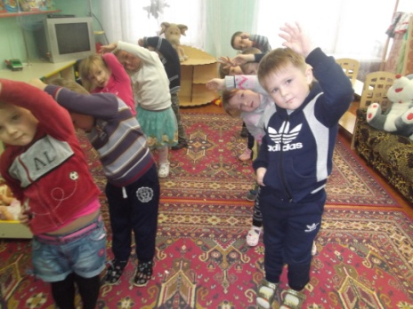
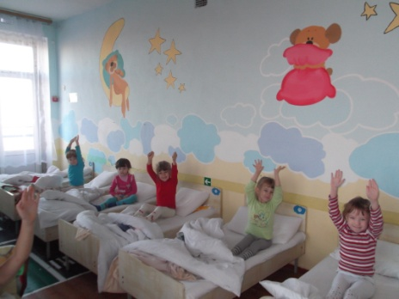
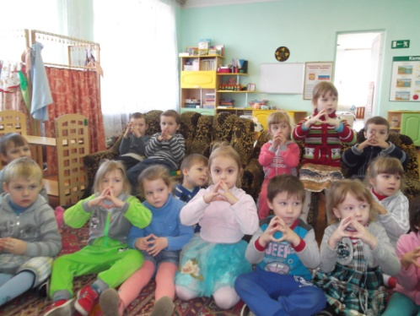
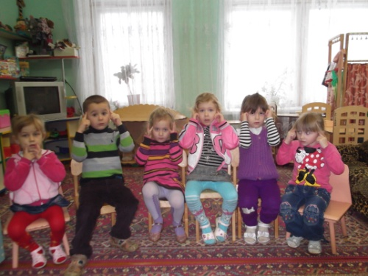
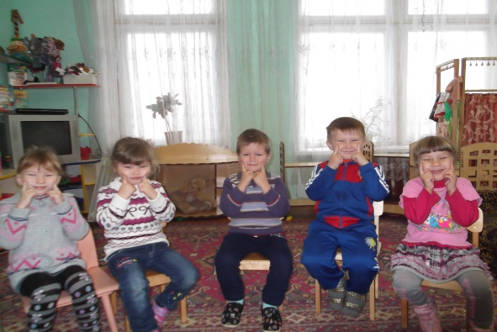
утренняя
пробуждения
гимнастика
артикуляционная
точечный массаж
дыхательная
пальчиковая

Slide 11
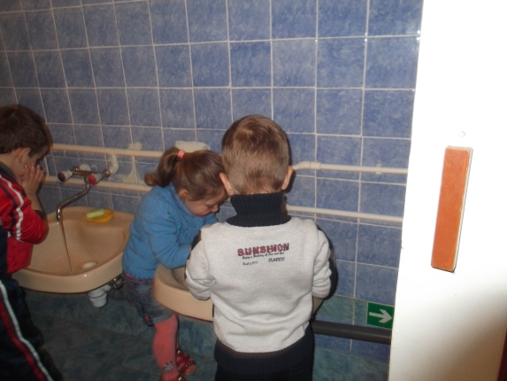
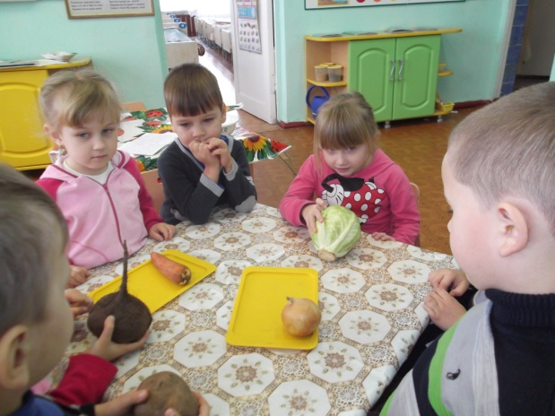
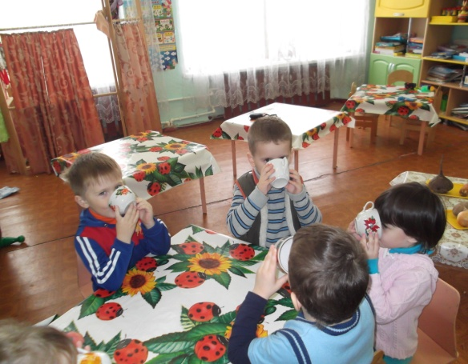
Беседа «Витамины я люблю – быть здоровым я хочу».

Slide 12
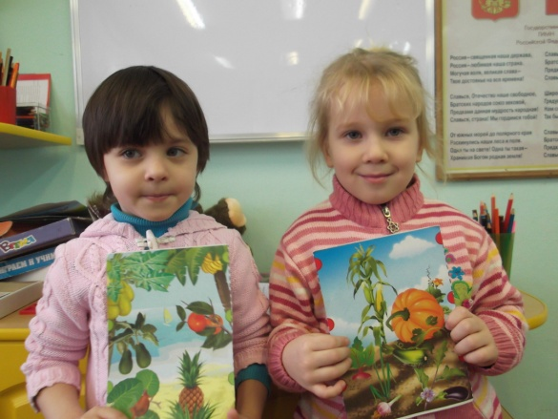
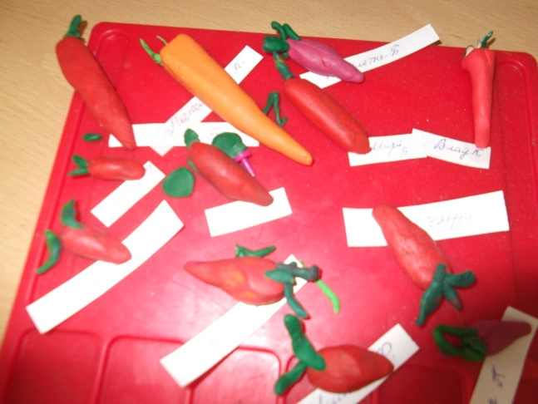
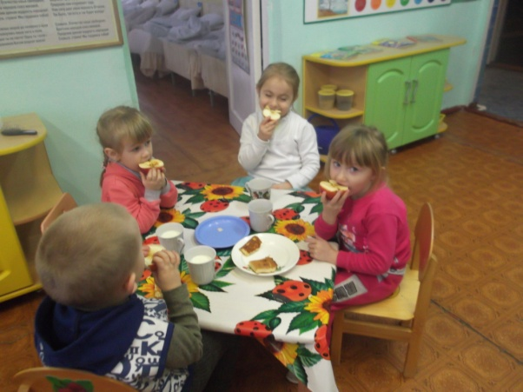
« Витаминный калейдоскоп».
занятие

Slide 13
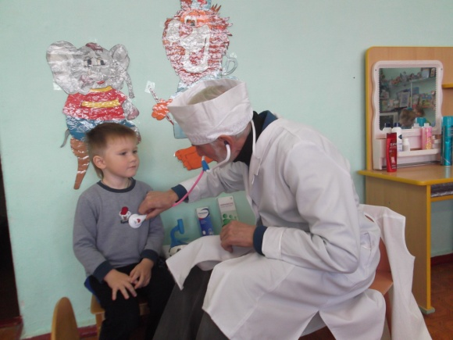
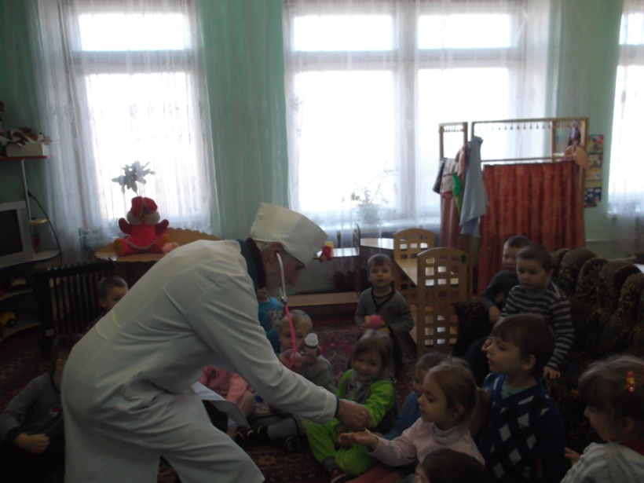
«По дороги с Айболитом»
музыкальный досуг

Slide 14
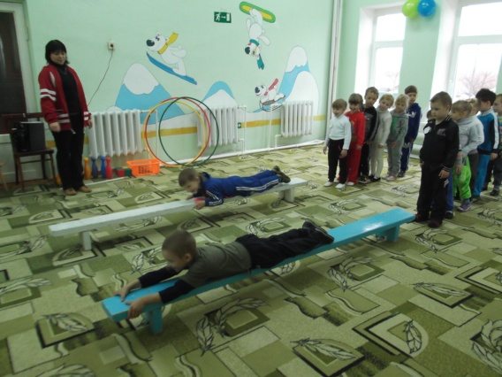
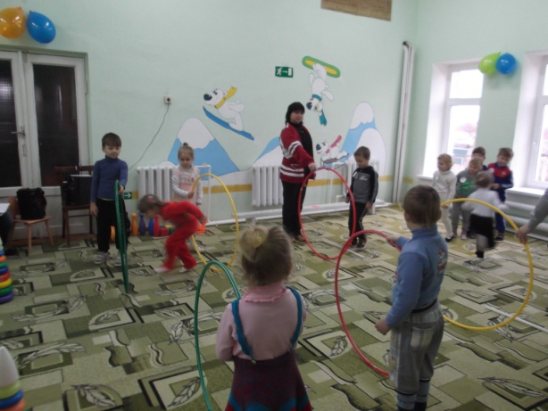
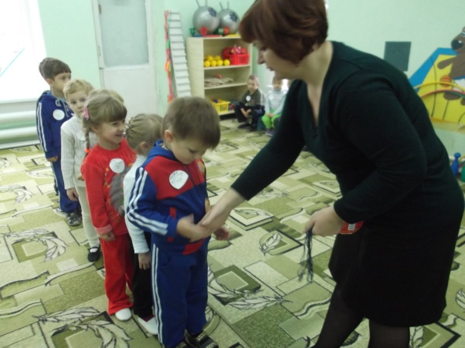
«Мы со спортом дружим»
спортивный праздник
совместно с детьми старшей группы».

Slide 15
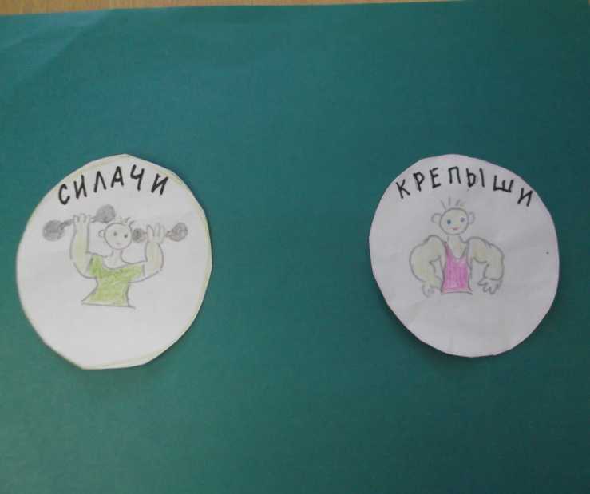
Творческая мастерская
(«Мы со спортом дружим»

Slide 16
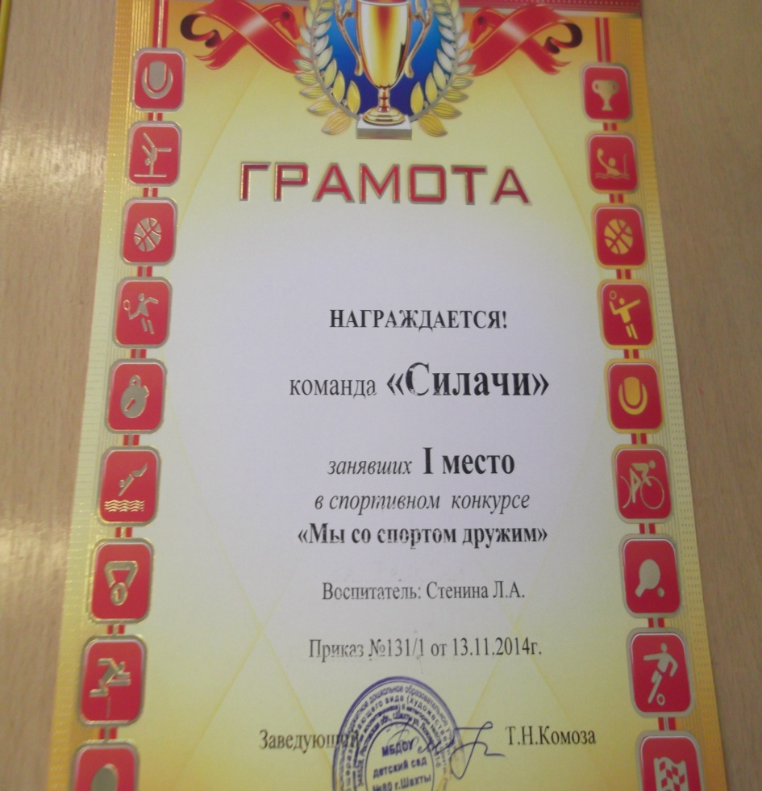

Slide 17
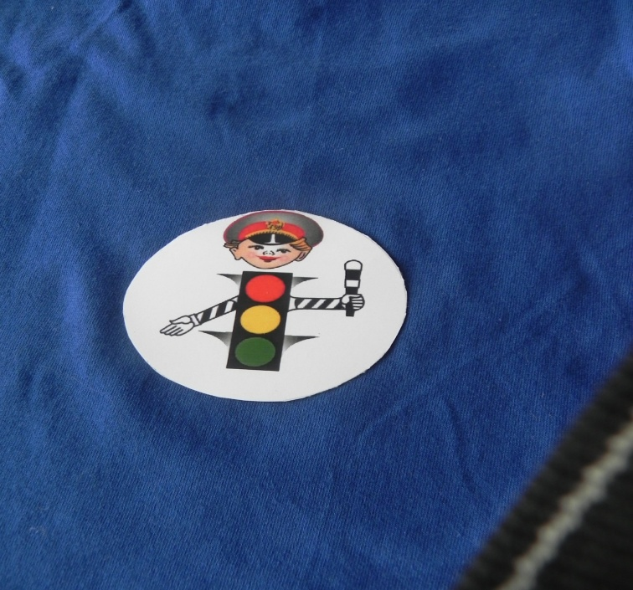
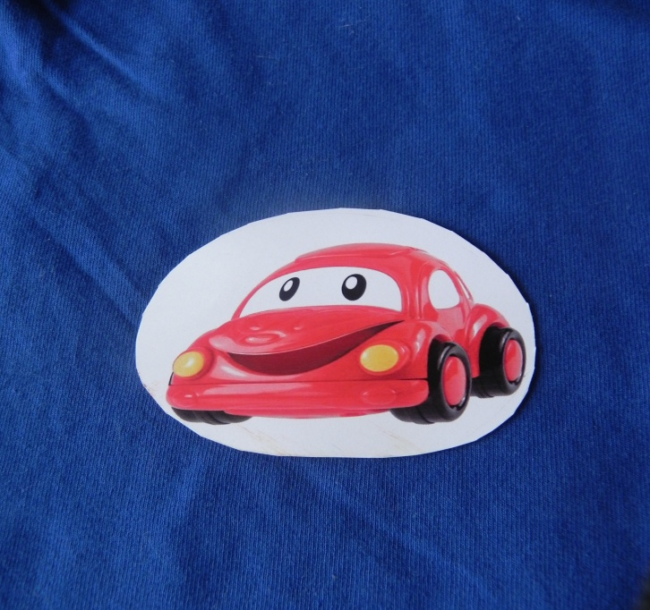
Творческая мастерская
(«Страна светофория»»

Slide 18
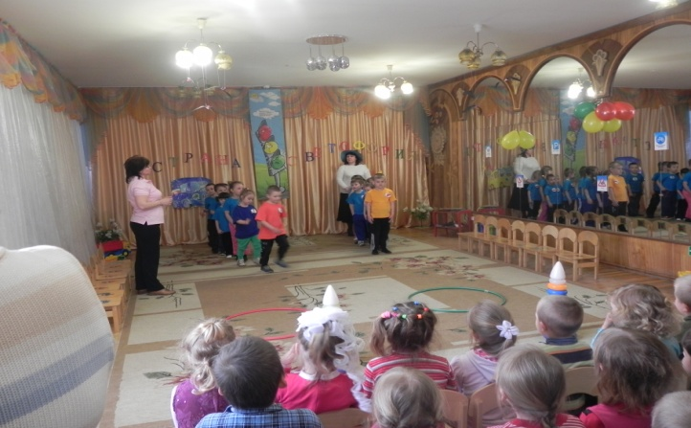
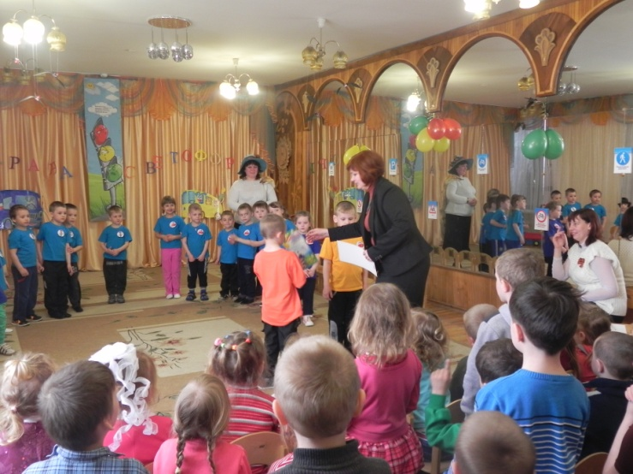
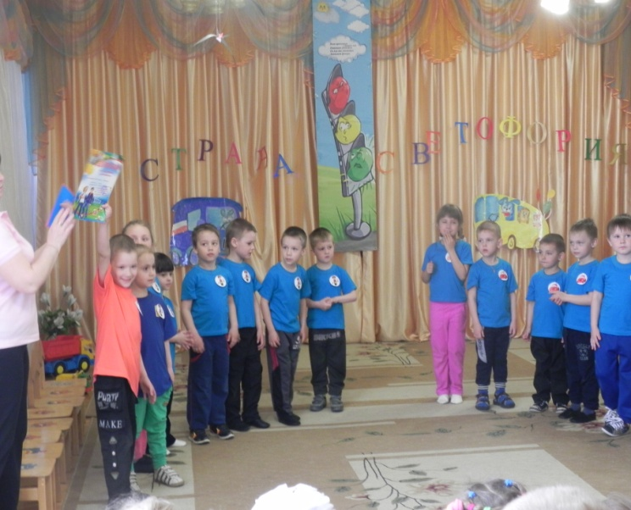
« Страна светофория»
Спортивный праздник
Тема : ПДД
(совместно с ст.гр.)

